Slide 1

Mrežne topologije
Uvod u računalne mreže
Mara Mustapić

Slide 2
Fizička mrežna topologija opisuje fizički raspored i veze između čvorova u mreži (računala, mrežnih uređaja,...)
Logička topologija opisuje način na koji podaci prolaze kroz mrežu s jednog uređaja na drugi bez obzira na fizičko povezivanje uređaja
Odabir prave topologije važan jer topologija utječe na vrstu mrežne opreme, kabliranje i općenito upravljanje mrežom

Slide 3
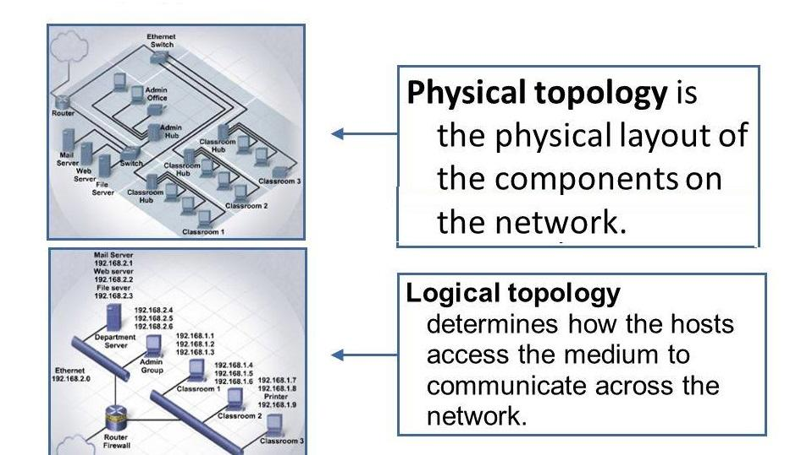

Slide 4
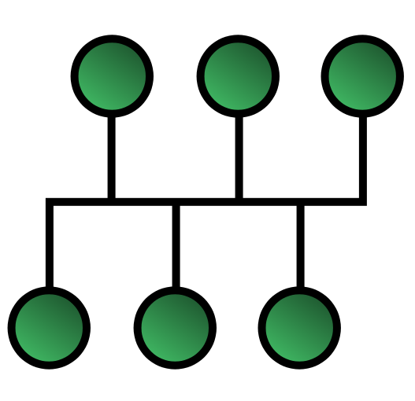
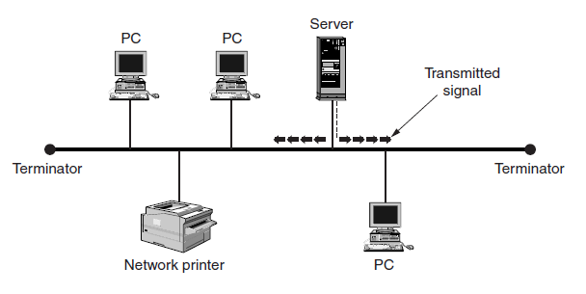
Sabirnička
Najjednostavnija topologija
Sva računala spojena na centralni vodič na koji su spojeni - vodič ima dva kraja koji moraju biti pravilno terminirani da bi se onemogućila refleksija ili odbijanje signala i time smanjile smetnje na mediju

Slide 5
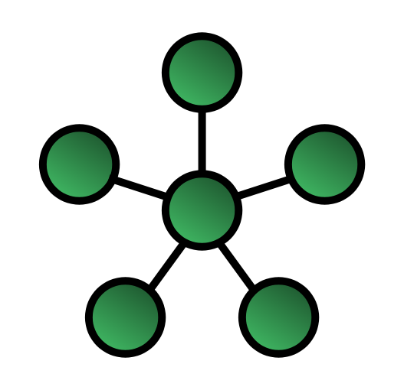
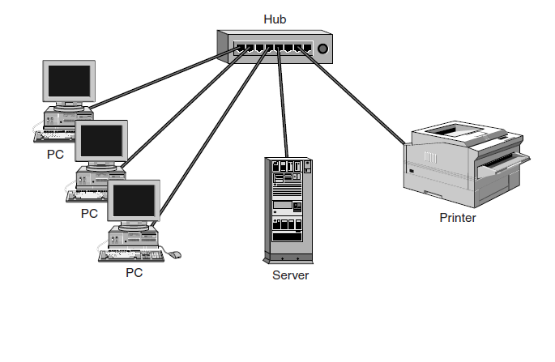
Zvijezda
Kod izvedbe zvjezdaste topologije, sva računala spojena su na centralni čvor, najčešće switch
Posredno, svi su međusobno povezani

Slide 6
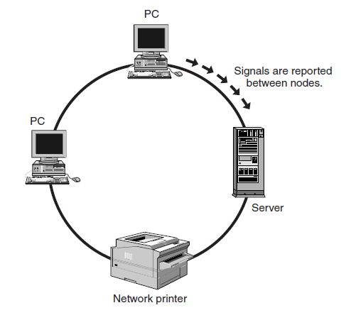
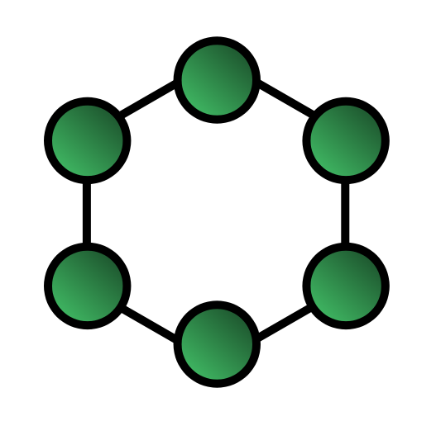
Prsten
Čvorovi čine petlju - podaci putuju prstenom u jednom smjeru , a svaki uređaj djeluje kao ponavljač
Svaki uređaj ima ugrađen prijemnik za dolazni signal i odašiljač za slanje podataka na sljedeći uređaj u prstenu

Slide 7

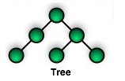
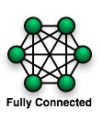
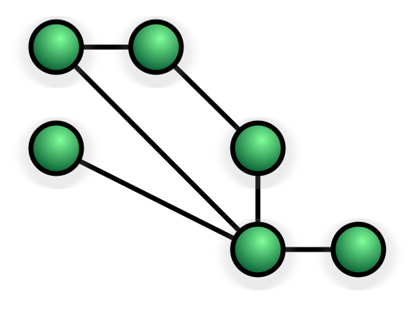
Ostale topologije
Point to Point
Mesh

Slide 8
Pitanja
1. Što je fizička mrežna topologija ?
2. Što je logička mrežna topologija
3. Objasni i nacrtaj sabirničku topologiju ?
4. Objasni i nacrtaj zvjezdastu topologiju ?
5. Objasni i nacrtaj prstenastu topologiju ?
6. Nabroji ostale mrežne topologije ?

